Slide 1
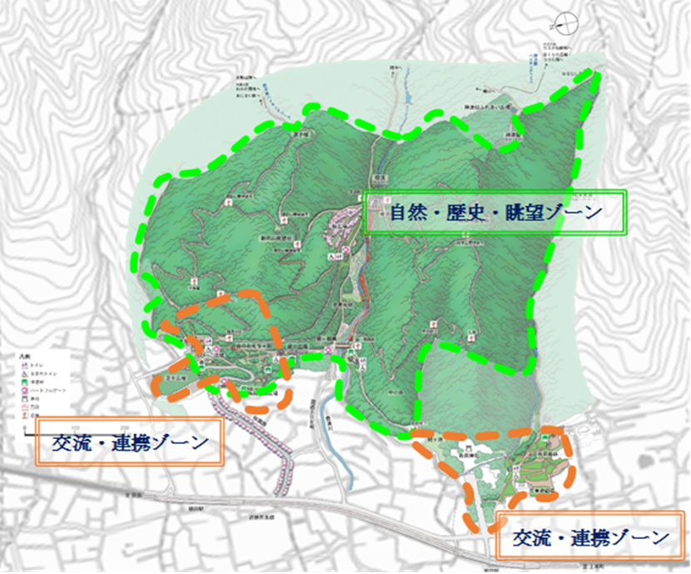
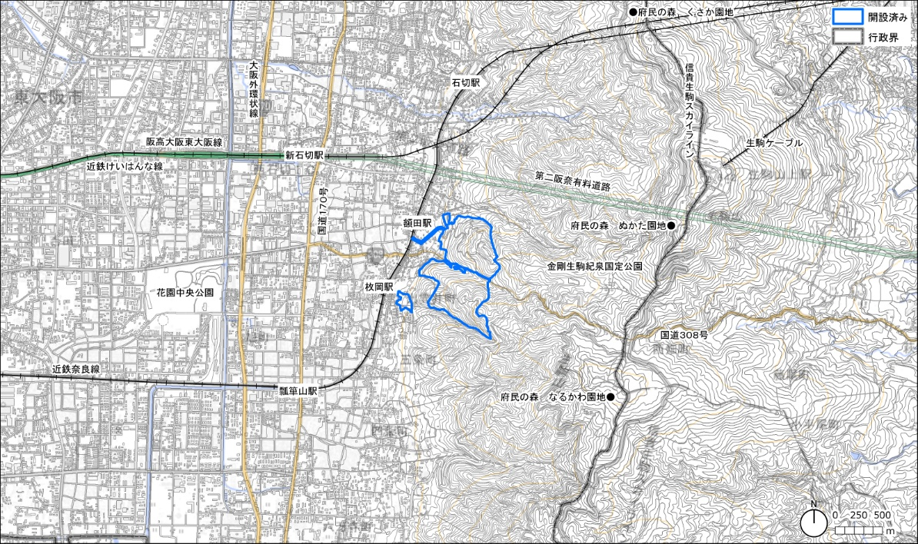
八尾土木事務所／公園課
令和７年４月
【概要版】枚岡公園マネジメントプラン（案）
『生駒山麓の豊かな自然を守り育てながら、山の四季・眺望と地域の歴史文化を楽しむ公園』
①取組基本方針
公園の特色を活かす
民間活力の導入
安全・安心・快適
都市の環境を保全
・大都市大阪に近接した生駒山ハイキングの玄関口として、また隣接する「府民の森」や「枚岡神社」、「暗越奈良街道」等の文化資源を活かした、広域集客力のある公園
・まちから眺める生駒山系の美しい景観-「借景」を守る公園
・歴史ある「枚岡梅林」を府民とともに守り・育む公園
・生駒山系の豊かな自然を活かし、枚岡神社や地元商工会等、多様な主体と交流・連携し、地域の魅力向上と積極的な情報発信を図る公園
・山麓の自然を保全・育成することで、山の自然災害を防ぎ、まちの安全を守る公園
・遠足・ハイキングから、クラフト教室や森林浴まで、 「山麓の森林公園」の特性を生かし、府民の心身の健康を支える多様なプログラムが展開される公園
・生駒山麓とまちの結節点として、自然や景観等の「緑のネットワーク機能」を有する公園
②ゾーンの設定
③ゾーン別の方針
④取組の主な方針
自然・歴史・眺望ゾーン
○生駒山等への主要ルートとして、多くのハイカーが利用するゾーン ○山からまちへの眺望を確保するゾーン ○まちから眺める山の景観を担保するゾーン ○生駒山麓の斜面樹林を保全・育成するゾーン ○自然に親しみ、楽しめる様々なプログラムが展開されるゾーン
運営管理の方針
ハイキングやバードウォッチング等、「府民の森」や地域と連携した自然に親しむ公園利用を促進し、山の散策機能を充実。 名勝枚岡梅林や芭蕉句碑、暗峠等の歴史的・文化的資源について積極的な情報発信やイベント等での連携・交流等を実施。 枚岡山展望台・額田山展望台周辺等を舞台に、ネイチャーガイドやクラフト教室等、豊かな自然資源を生かした自然体験プログラムを提供。
交流・連携ゾーン
○遠足児童や多くのハイカー等のエントランスとなるゾーン ○名勝「枚岡梅林」の景観や地域の歴史・文化を次世代へ継承するゾーン ○地域の活性化・交流人口増を目指し、府民の森・枚岡神社や地域と連携・協力しながらマネジメントしていくゾーン
維持管理の方針
クヌギ・コナラなどの二次林について、長期的な計画に基づいた維持管理を実施し、安全で景観に優れた樹林地として再生。 梅林について、日常より輪紋ウイルス病等に関する情報収集に努め輪紋ウイルスの感染防止に取り組み、適切な防御を実施。
<参考>公園の概要
・概要：
・開設面積：43.8 ha
・年間利用者数（令和5年度）：約110万人
・開設年度：昭和13年２月21日
・主要施設：
生駒山系の山麓に位置する森林公園として、比較的急峻な地形にクヌギ、コナラを主体とした山林に覆われ、枚岡梅林のウメをはじめ、園内各所のサクラ類・ツツジ類、暗渓のモミジ等、山の四季の移ろいを楽しむことができる。暗渓をはさんで北に額田山、南に枚岡山があり、それぞれの展望台からは河内平野から大阪城、遠くは明石海峡大橋や六甲の山並みを一望することができる。枚岡公園から生駒山上に至る摂河泉展望コース、「府民の森」なるかわ園地に至る神津嶽コースなどのハイキングコースの玄関口として、また市街地に隣接した身近な森の遠足地として、人気がある。
ハイキングコース、桜広場、展望台、児童遊戯場
周辺見取り図
出典：国土地理院基盤地図情報25000「大阪府」、地理院タイル・淡色地図、
国土交通省国土数値情報 を加工して作成

